Slide 1

SVETOVNI DAN ALZHEIMERJEVE BOLEZNI
PRIPRAVIL: SANI ČREŠNAR HERNET

Slide 2
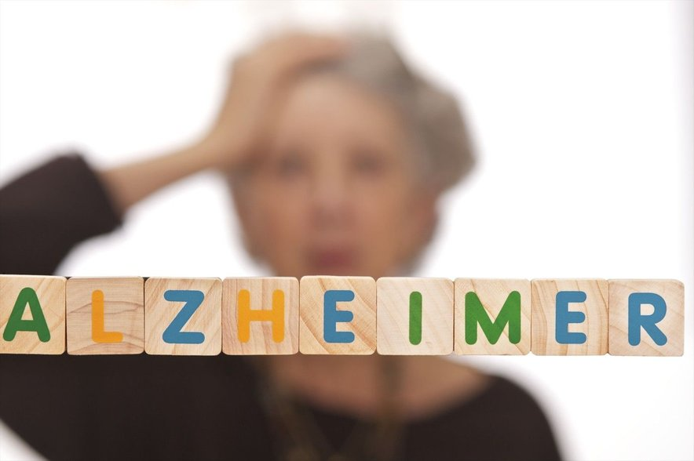
KDAJ IN ZAKAJ GA OBELEŽUJEMO?
Svetovni dan Alzheimerjeve bolezni praznujemo vsako leto 21. septembra od leta 1994.
Obeležujemo ga, da bi ozavestili ljudi o prisotnosti te bolezni v naši družbi.

Slide 3
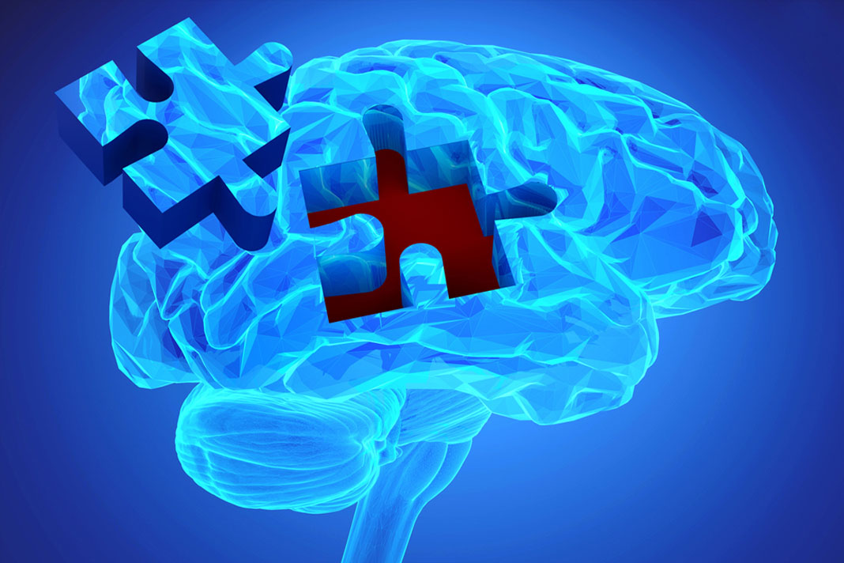
kaj je alzheimerjeva bolezen?
Alzheimerjeva bolezen je najpogostejši vzrok demence (bolezenska pozabljivost).
Bolezen povzroča določene spremembe v možganih (senilne lehe, nevrofibrilarne pentlje …).
Bolezen se razvije najpogosteje pri ljudeh starejših od 65 let, redkeje pri mlajših.

Slide 4

simptomi alzheimerjeve bolezni
Izguba spomina;
Problemi v reševanju težav;
Problemi z vsakdanjimi opravili;
Zmedenost z časom in prostorom …

Slide 5
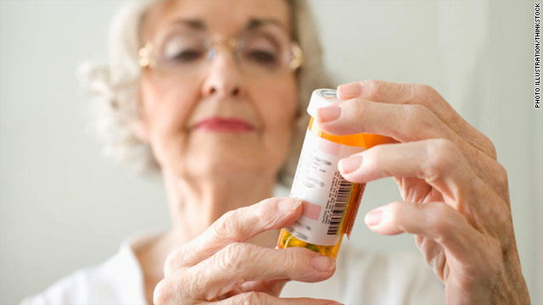
kako zdravimo alzheimerjevo bolezen?
Alzheimerjeve bolezni še ne moremo pozdraviti.
Lahko blažimo nekatere njene simptome z določenimi zdravili (donepezil, rivastigmin, galantamin, antidepresivi, antipsihotiki, benzodiazepini …).

Slide 6
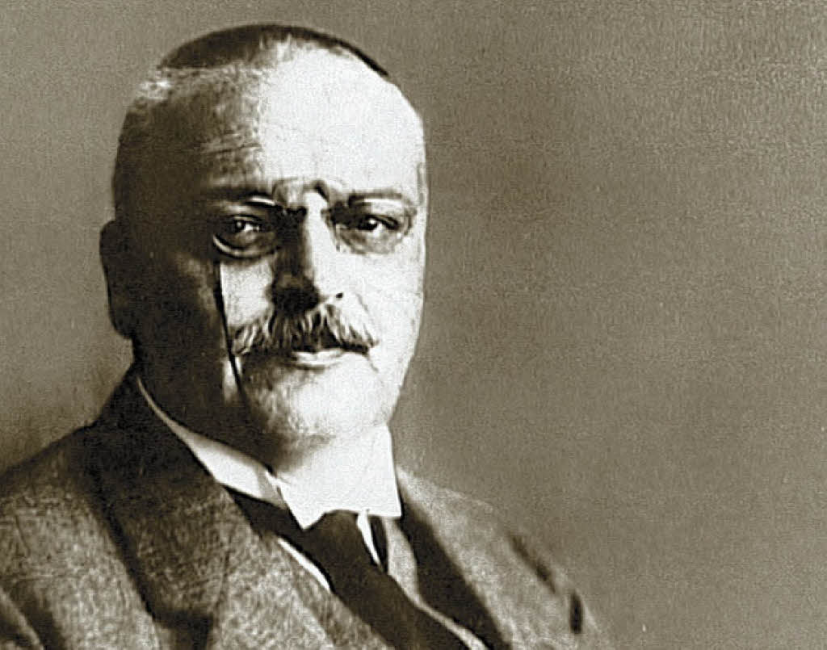
kdo je odkril alzheimerjevo bolezen?
Leta 1907 je Alois Alzheimer, (Nemec) prvi opisal to bolezen, ki se tudi imenuje po njemu, odkril pa jo je na primeru starejše ženske ki se je zmedla v svojem stanovanju.

Slide 7
KONEC

